Slide 1
Inferências Discursivas
Prof: Chico Arruda

Slide 2
Você precisa
Saber da piscina
Da margarina
Da Carolina
Da gasolina
Você precisa
Saber de mim
Baby, baby
Eu sei
Que é assim
Baby, baby
Eu sei
Que é assim
Você precisa
Tomar um sorvete
Na lanchonete
Andar com gente
Me ver de perto
Ouvir aquela canção
Do Roberto
Baby, baby
Há quanto tempo
Baby, baby
Há quanto tempo
Você precisa
Aprender inglês
Precisa aprender
O que eu sei
E o que eu
Não sei mais
E o que eu
Não sei mais
Não sei
Comigo
Vai tudo azul
Contigo
Vai tudo em paz
Vivemos
Na melhor cidade
Da América do Sul
Da América do Sul
Você precisa
Você precisa...
Não seiLeia
Na minha camisa
Baby, baby
I love you
Baby, baby
I love you...

Slide 3
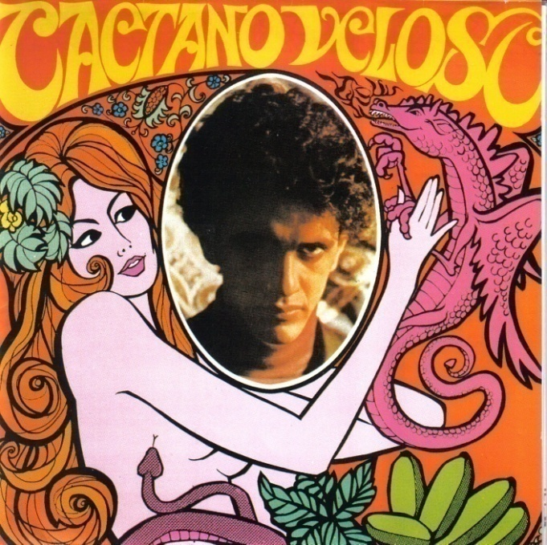
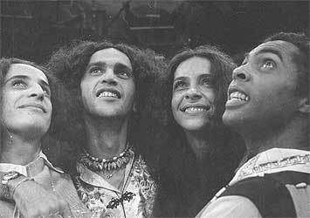

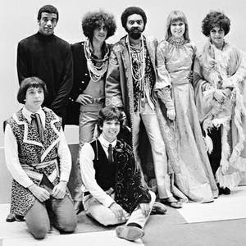


Slide 4
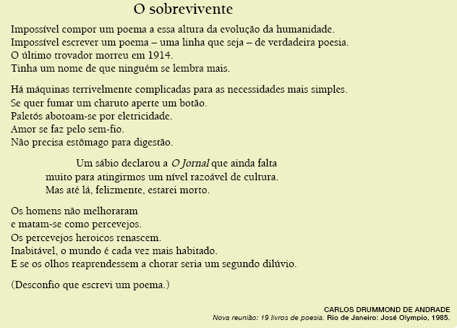
Em um dos versos do poema, observa-se uma aparente contradição entre dois termos.
Identifique esse verso e explique por que, de acordo com a leitura do texto, a associação entre os termos não é contraditória.

Slide 5
Objetivo: Reconhecer sentido específico do emprego de palavras na construção da linguagem poética.
Item do programa: Aspectos da construção do sentido no texto
Subitem do programa: inferência discursiva
Comentário da questão:
No verso "Inabitável, o mundo é cada vez mais habitado.", parece haver uma contradição entre "inabitável" e "habitado", já que ambos os adjetivos referem-se ao mundo. Entretanto, o primeiro adjetivo é qualitativo, pois se refere às condições de vida, enquanto o segundo adjetivo é quantitativo, pois se refere ao número cada vez maior de pessoas que habitam o mundo. Logo, não há contradição, ao contrário, pois o incremento na quantidade (de pessoas) pode implicar justamente o decréscimo da qualidade de vida, tornando o mundo mais inabitável.

Slide 6
Meus oito anos
Doze anos
Oh ! que saudades que eu tenho
Da aurora da minha vida,
Da minha infância querida
Que os anos não trazem mais !
Que amor, que sonhos, que flores,
Naquelas tardes fagueiras
À sombra das bananeiras,
Debaixo dos laranjais !
Como são belos os dias
Do despontar da existência !
– Respira a alma inocência
Como perfumes a flor;
O mar é – lago sereno,
O céu – um manto azulado,
O mundo – um sonho dourado,
A vida – um hino d’amor !
Que auroras, que sol, que vida,
Que noites de melodia
Naquela doce alegria,
Naquele ingênuo folgar !
O céu bordado d’estrelas,
A terra de aromas cheia,
As ondas beijando a areia
E a lua beijando o mar !
Oh ! dias de minha infância !
Oh ! meu céu de primavera !
Que doce a vida não era
Nessa risonha manhã !
Em vez de mágoas de agora,
Eu tinha nessas delícias
De minha mãe as carícias
E beijos de minha irmã !
Ai, que saudades que eu tenho
Dos meus doze anos
Que saudade ingrata
Dar bandas por aí
Fazendo grandes planos
E chutando lata
Trocando figurinha
Matando passarinho
Colecionando minhoca
Jogando muito botão
Rodopiando pião
Fazendo troca-troca
Ai, que saudades que eu tenho
Duma travessura
Um futebol de rua
Sair pulando muro
Olhando fechadura
E vendo mulher nua
Comendo fruta no pé
Chupando picolé
Pé-de-moleque, paçoca
E disputando troféu
Guerra de pipa no céu
Concurso de.. pipoca!

